Slide 1
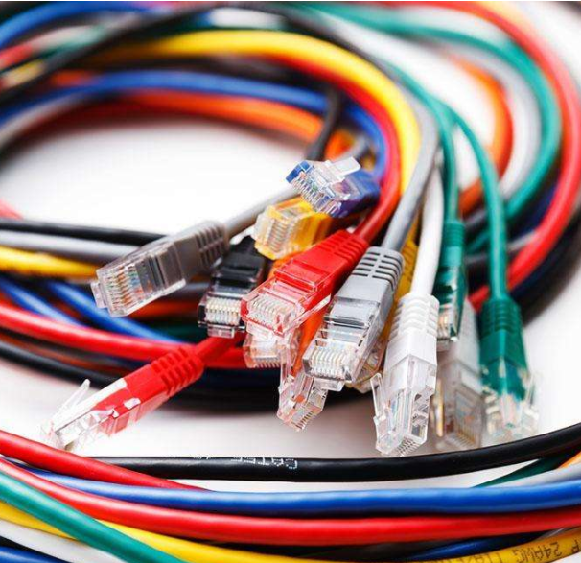
链路层
第3章
一个作用
link Layer
数据链路层的作用
二个信道
1.点对点信道 2.广播信道
三个基本问题
1. 封装成帧 2. 透明传输 3. 差错控制
四个重要概念
1. 冲突域 2. 交换表 3.交换机的自学习 4. 虚拟局域网
五个模拟实验
1. 基本操作 2. 冲突域 3.自学习 4. LAN 5.VLAN

Slide 2
更上一层
网络层
packet
加首部加尾部
加首部加尾部
封帧
传输帧
传输帧
PPP
透明传输
链路层
信道
广播
差错控制
对端链路层
差错控制
比特
比特

Slide 3
数据的封帧
Package
应用层
应用层报文
运输层
运输层首部
应用层报文
网络层
网络层首部
运输层首部
应用层报文
IP
数据链路层
链路层首部
网络层首部
运输层首部
应用层报文
链路层尾部
MAC
物理层
比特流

Slide 4
工作流
Workflow
H1
H2
应用层
应用层
运输层
R1
Rn
运输层
网络层
网络层
网络层
网络层
数据链路层
数据链路层
数据链路层
数据链路层
…
物理层
物理层
物理层
物理层

Slide 5
封装成帧
Framing
帧定界符
尾部
首部
EOH | Data-MTU | SOH
发送
IP数据报
MTU - Maximum Transfer Unit
SOH - Start Of Header – 编码：01
EOH - End Of Header – 编码：04

Slide 6
透明传输
Transparent transmission
你发什么，我收到的就是什么
一切好像很完美
EOH |  | SOH |  | ESC |  | EOH |  | SOH

Slide 7
透明传输之字符填充
Byte stuffing
SOH ESC SOH
EOH ESC EOH
ESC ESC ESC
EOH |  | SOH |  | ESC |  | EOH |  | SOH
EOH |  | ESC | SOH |  | ESC | ESC |  | ESC | EOH |  | SOH
不同协议对转义字符的定义是不同的

Slide 8
差错控制
Error controling
原因
数据传输没有百分百的准确，总是有误差存在的
你发的1，我收到的是0，这就是产生的比特差错
误码率
BER - Bit Error Rate
某段时间内，传输错误的比特占传输比特总数的比率
措施
循环冗余检测
CRC - Cyclic Redundance Check
在数据M的后面附加上供检测用的n位冗余码再发送出去

Slide 9
差错控制之冗余码
CRC
冗余码
帧校验序列
FCS – Frame Check Sequence
过程
在M的数据后面加上n个0
用生成多项式P按照模2运算去除M+n
得到的余数R就是冗余码
模2
0 | 0 | 0
0 | 1 | 1
1 | 0 | 1
1 | 1 | 0

Slide 10





差错控制之冗余码
CRC
若
M=101001，P=1101，使用3位冗余码，取n=3
则
除数为P，被除数为M+000=101001000，模2运算后，余数R为001
故
发送M+R=101001001
110101
P
1101$\sqrt{101001000}$
M + n
1101
$$\overline{1110}$$
1101
$$\overline{1110}$$
1101
$$\overline{1100}$$
1101
$$\overline{001}$$
R

Slide 11
差错控制
CRC
其它错误
帧丢失
帧重复
帧失序
Bit差错
传输差错
可靠传输吗？

Slide 12
要发送的数据是1101 0110 11，采用CRC校验，生成多项式是10011，取n=4，那么发送的数据是？
 |  |  |  | 1 | 1 | 0 | 0 | 0 | 0 | 1 | 0 | 1 | 0
1 | 0 | 0 | 1 | 1
1 | 1 | 0 | 1 | 0 | 1 | 1 | 0 | 1 | 1 | 0 | 0 | 0 | 0
1 | 0 | 0 | 1 | 1
 | 1 | 0 | 0 | 1 | 1
 | 1 | 0 | 0 | 1 | 1
 | 0 | 0 | 0 | 0 | 0 | 1 | 0 | 1 | 1 | 0
 |  |  |  |  |  | 1 | 0 | 0 | 1 | 1
 |  |  |  |  |  | 0 | 0 | 1 | 0 | 1 | 0 | 0
 |  |  |  |  |  |  |  | 1 | 0 | 0 | 1 | 1
 |  |  |  |  |  |  |  |  |  | 1 | 1 | 1 | 0
FCS

Slide 13

PPP
点对点协议
Point to Point Protocol
[RFC 1661]
[RFC 2516]
1992

Slide 14
PPP的特点
Point to Point Protocol
简单
封装成帧
透明
差错检测
其它
多种网络协议
多种类型链路
检测连接状态
最大传输单元
网络地址协商
数据压缩协商
多应用于广域网
不需要纠错：由传输层实现
不需要流量控制：由传输层实现
不需要帧序号
仅支持点对点链路，不支持点到多点链路
仅支持全双工链路，不支持单工和半双工链路
检错==纠错？

Slide 15
PPP的协议组成要素
Point to Point Protocol
封帧
链路控制协议LCP
网络控制协议NCP

Slide 16
PPP的帧格式
Point to Point Protocol
F字段：0x7E，即：0111 1110，标记一个PP帧的开始和结束，帧界定符
A字段：没有指定
C字段：没有指定
协议字段：ox0021（IP数据报）、oxC021（链路控制协议）、ox8021（网络层控制数据）
FCS：帧校验序列
Header |  |  |  | Data | Tail
F | A | C | Protocol | Data | FCS | F
7E | FF | 03 |  |  |  | 7E
1 | 1 | 1 | 2 | ≤1500 | 2 | 1
当数据中出现标记0x7E时?

Slide 17
PPP之字节填充
Byte stuffing
使用转义符号0x7D（0111 1101）进行字节填充，以保障透明传输
适用于异步传输
情况1：出现帧定界符0x7E，将其转变为2个字节：0x7D和0x5E
情况2：出现转义字符0x7D，将其转变为2个字节：0x7D和0x5D
情况3：其它ASCII控制字符（<0x20），在其前面加上0x7D，同时调整该字符的编码
0x03 |  | 0x7D | 0x23

Slide 18
PPP之0bit填充
0 bit stuffing
使用0比特进行填充，以保障透明传输
适用于同步传输
发端：每发现连续5个1，就填充1个0
收端：每发现连续5个1，就删除其后面的0
 | 10111111001110
Padding | 10111110100111

Slide 19
PPP协议解读
PPP – RFC 1661
Overview
The Point-to-Point Protocol is designed for simple links which transport packets between two peers. These links provide full-duplex simultaneous bi-directional operation, and are assumed to deliver packets in order. It is intended that PPP provide a common solution for easy connection of a wide variety of hosts, bridges and routers.

Slide 20
PPP协议解读
PPP – RFC 1661
Encapsulation
The PPP encapsulation provides for multiplexing of different network-layer protocols simultaneously over the same link. The PPP encapsulation has been carefully designed to retain compatibility with most commonly used supporting hardware.
Only 8 additional octets are necessary to form the encapsulation when used within the default HDLC-like framing. In environments where bandwidth is at a premium, the encapsulation and framing may be shortened to 2 or 4 octets.
To support high speed implementations, the default encapsulation uses only simple fields, only one of which needs to be examined for demultiplexing. The default header and information fields fall on 32-bit boundaries, and the trailer may be padded to an arbitrary boundary.
LCP-link control protocol
The LCP is used to automatically agree upon the encapsulation format options, handle varying limits on sizes of packets, detect a looped-back link and other common misconfiguration errors, and terminate the link. Other optional facilities provided are authentication of the identity of its peer on the link, and determination when a link is functioning properly and when it is failing.
NCP-network control protocol
Point-to-Point links tend to exacerbate many problems with the current family of network protocols. For instance, assignment and management of IP addresses , which is a problem even in LAN environments, is especially difficult over circuit-switched point-to-point links (such as dial-up modem servers). These problems are handled by a family of Network Control Protocols (NCPs), which each manage the specific needs required by their respective network-layer protocols. These NCPs are defined in companion documents.

Slide 21
PPP协议解读
PPP – RFC 1661
Protocol field
The Protocol field is one or two octets, and its value identifies the datagram encapsulated in the Information field of the packet. All Protocols MUST be odd; Also, all Protocols MUST be assigned such that the least significant bit (LSB) of the most significant octet equals "0". Frames received which don't comply with these rules MUST be treated as having an unrecognized Protocol.
values in the "0***" to "3***" range identify the network-layer protocol of specific packets
values in the "8***" to "b***" range identify packets belonging to the associated Network Control Protocols (NCPs), if any.
values in the "4***" to "7***" range are used for protocols with low volume traffic which have no associated NCP.
values in the "c***" to "f***" range identify packets as link-layer Control Protocols (such as LCP).
Information Field
The Information field is zero or more octets. The Information field contains the datagram for the protocol specified in the Protocol field.
The maximum length for the Information field, including Padding, but not including the Protocol field, is termed the Maximum Receive Unit (MRU), which defaults to 1500 octets. By negotiation, consenting PPP implementations may use other values for the MRU.
Padding
On transmission, the Information field MAY be padded with an arbitrary number of octets up to the MRU. It is the responsibility of each protocol to distinguish padding octets from real information.

Slide 22

广播信道
Broadcast channel
特点
应用领域
冲突检测

Slide 23
广播信道
Broadcast channel
典型应用：
局域网LAN-local area network
局域网链路层优点：
具有广播功能 broadcast
资源共享 sharing-资源共享、信道/介质共享
便于系统扩展和演变，可灵活调整和改变flexibility
三高：可靠性高 reliability、可用性高 availability、生存性高 survivability

Slide 24
局域网拓扑结构
LAN topology
星型
环型
总线型
Star
Ring
Bus

Slide 25
广播信道
Broadcast channel
传统的信道复用技术代价高
动态媒体接入控制
随机接入：容易碰撞，需要解决碰撞的问题，已经很完美的应用到了现在的局域网
受控接入：多见于旧式的网络架构
A
B
C
D
E

Slide 26

CSMA/CD
载波监听多点接入/冲突检测
Carrier Sense Multiple Access
/Collision Detect
- 载波监听
- 碰撞检测

Slide 27
概括
听什么？
如何听？
如何判断冲突存在？
先听先发
边听边发
冲突停止
延迟再发

Slide 28
载波监听/碰撞检测
主机发送数据时，为了避免冲突，必须要监听总线上的电压变化
如果达到一定阈值的时，就可以判断有站在发生数据，应向总线上发一串阻塞信号，用以通知总线上通信的对方站点（强化阻塞），同时停止发送数据，等待信道空闲时再次发送
如果没有检测到电压变化，是不是就以为着没有用户使用信道，不会发生碰撞？

Slide 29
载波监听/碰撞检测
时延分类
发生时延、传播时延、排队时延、处理时延
数据传播到对端的时间 – 端到端时延τD
A
B
A
B
A
B
A
B
A
B
电磁波在1Km的电缆上传播的时间是5µs

Slide 30
载波监听/碰撞检测
最多经过2倍端到端时延2τ_{D}就可以确定是否有碰撞发生，即：如果发送完数据后，经过2τ_{D} 的时间还没有检测到碰撞，就可以认为数据发送成功。这个2τ_{D}也叫争用期、冲突窗口、碰撞窗口
使用于半双工通信网络

Slide 31

链路层的寻址
Link Layer Addressing
MAC

Slide 32
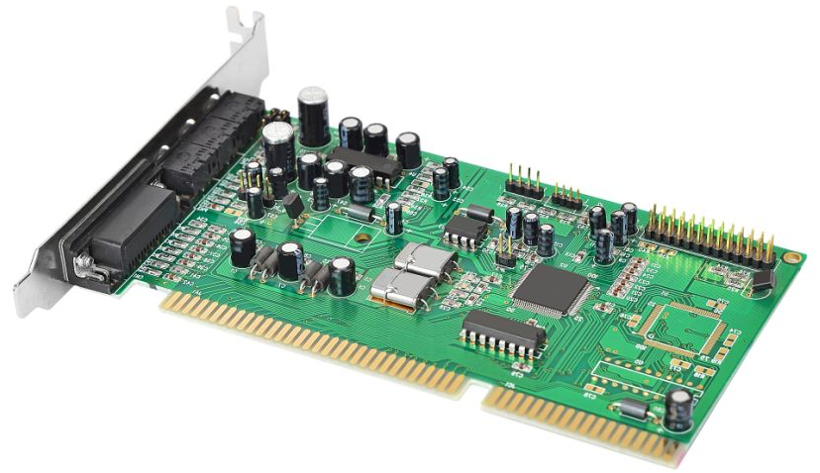
网络适配器
早期：网卡 NIC - Network Interface Card
现在：已经集成化，适配器adapter
功能：
串并转换：适配器和局域网之间是串行通信，而适配器和计算机之间是并行通信
数据缓存：网络的速率和计算机的速率不匹配，须要缓存
过滤：是发给自己的就接收；否则丢弃(安全)
适配器有自己的存储器和缓存器，工作时不占用计算机的CPU
更多 NIC 信息

Slide 33
MAC地址
物理地址MAC
Medium Access Control，也称硬件地址，是适配器的地址，固化在适配器的ROM中
IEEE802.3规定MAC地址为长度6个字节，共48位
高24位(前3个字节)是OUI - Organization Unique Identifier，由注册机构RA分配
低24位(后3个字节)是EUI - Extended Unique Identifier，由公司指定
每4个比特写成一个16进制，共12个16进制数，每2个16进制数之间用冒号隔开
48位=24位OUI+24位EUI
OUI |  |  | EUI
第1字节 | 第2字节 | 第3字节 | 第4字节 | 第5字节 | 第6字节
第8位 | 第7位 | 第6位 | 第5位 | 第4位 | 第3位 | 第2位G/L | 第1位I/G
b7 | b6 | b5 | b4 | b3 | b2 | b1 | b0
0：全球管理；1：本地管理
0：单播；1：组播

Slide 34
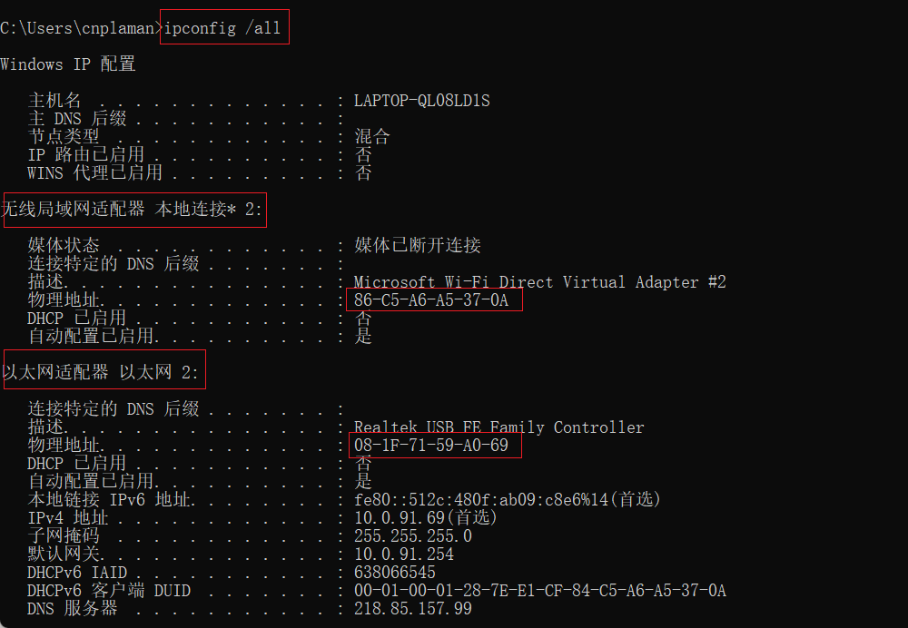
MAC地址
查询专属您的MAC
点击查看更多适配器信息

Slide 35
MAC地址的分类
除了传统的广播通信，还可以借助MAC实现点到点的通信，所以：
单播 帧unicast：一对一
广播 帧broadcast：一对全体
多播 帧multicast：一对多

Slide 36
MAC帧
标准
以太网V2标准，使用最广泛
IEEE 802.3标准
长度
最小64字节(怎么来的？51.2us)
说明
实际的帧要比MAC帧多8个字节
因为帧之间有传输间隙，所以不需要帧结束的界定
7字节 | 1字节 | 6字节 | 6字节 | 2字节 | 46-1500字节 | 4字节
1010…1010 | 10101011 | 目的地址 | 源地址 | 类型 | IP数据报 | FCS
帧同步码 | 帧界定符

Slide 37

Hub
集线器
拓展以太网之
全端口转发
互联主机属于同一个冲突域
互联主机适配器速率必须一致
拓展网络也会相应的扩展冲突域

Slide 38
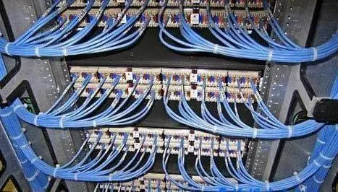
Switch
交换机
拓展以太网之
隔离冲突域
不能隔离广播域
提高信道利用率
全双工通信

Slide 39
存储转发 store and forward
接收/缓存完整的数据帧，校验（CRC）、过滤碎片，最后转发。转发是由专门的ASIC交换芯片实现。
优点：提供差错校验和速率不一致的非对称交换；
缺点：时延长。
直通式 cut-through
不做缓存。不做校验，收到即转发，可能有坏帧；和存储转发的特点刚好相反。
碎片过滤式 fragment free
融合了以上2种优势。转发前先检验数据帧的长度是否够64个字节；如果大于或等于就转发；如果不够，就作为碎片丢弃；（以太网帧 >= 64字节）
目前硬件的转发速度够快，基本可以忽略时延的影响。路由通常由软件实现
按交换方式

Slide 40
二层交换机
链路层交换；如无特别说明，默认都是指二层交换机
三层交换机
集成了路由功能；路由器默认都是三层
多层交换机
按交换协议

Slide 41
固定端口交换机
接入交换机一般都是固定端口的交换机。通常有24口、48口。注意：24口指的是有24个电（接电脑或终端或用户）的下行端口，还有4个光的上行端口；而48口指的是有48个电（接电脑或终端或用户）的下行端口，还有4个光的上行端口
可扩展端口交换机
按交换结构

Slide 42
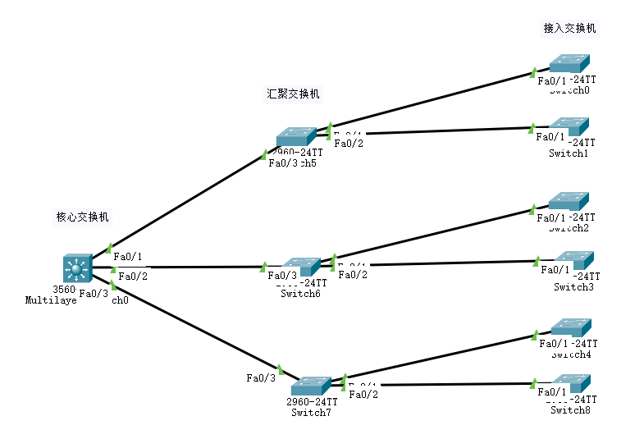
核心交换机
汇聚交换机
楼栋/部门汇聚，一栋楼放1-2台
接入交换机
接用户，每个楼层放3-5台
按部署层次

Slide 43
端口类型
电口（RJ45）
光口（SC/GBIC/SFP（千兆口）/SFP+（万兆口）/SFP28）
传输模式
半双工、全双工
交换容量
端口数*端口速率*2。如：48个千兆电+4个千兆光的交换机容量是：( 48*1G+4*1G )*2=104Gbps
MAC地址数
交换机MAC地址表中可以存储最大的MAC地址的数量
Vlan表项
交换机最大支持的vlan的数量，一般都是4094个，俗称4K
包转发率
单位时间内发送64字节数据包的个数 1000Mbps/8/(64+8+12)=1.488Mbps
规格参数

Slide 44
3.03
3.04
3.07
3.18
3.20
3.21
3.30
3.33

